Slide 1

EFOP-3.4.3-16-2016-00009
A felsőfokú oktatás minőségének és hozzáférhetőségének együttes javítása a Pannon Egyetemen
Create First application with ef core
https://www.entityframeworktutorial.net/efcore/entity-framework-core-console-application.aspx

Slide 2

Creating the Model
EFOP-3.4.3-16-2016-00009
A felsőfokú oktatás minőségének és hozzáférhetőségének együttes javítása a Pannon Egyetemen
Entity Framework needs to have a model (Entity Data Model) to communicate with the underlying database. It builds a model based on the shape of your domain classes, the Data Annotations and Fluent API configurations.
EF Core builds the storage model and mappings based on the provider you use.
EF uses this model for CRUD (Create, Read, Update, Delete) operations to the underlying database.

Slide 3
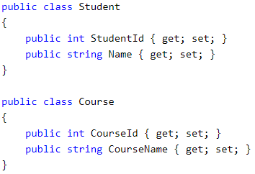
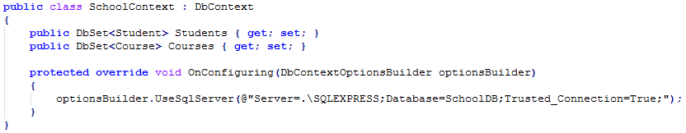
Creating the Model
EFOP-3.4.3-16-2016-00009
A felsőfokú oktatás minőségének és hozzáférhetőségének együttes javítása a Pannon Egyetemen
So, we need to create entity classes and context classes first. The followings are simple entity classes for Student and Course:

Slide 4
Creating the Model
EFOP-3.4.3-16-2016-00009
A felsőfokú oktatás minőségének és hozzáférhetőségének együttes javítása a Pannon Egyetemen
The above context class includes two DbSet<TEntity> properties, for Student and Course, type which will be mapped to the Students and Courses tables in the underlying database.
In the OnConfiguring() method, an instance of DbContextOptionsBuilder is used to specify which database to use.
We have installed MS SQL Server provider, which has added the extension method UseSqlServer on DbContextOptionsBuilder.
The connection string "Server=.\SQLEXPRESS;Database=SchoolDB;Trusted_Connection=True;" in the UseSqlServer method provides database information:
Server= specifies the DB Server to use,
Database= specifies the name of the database to create,
Trusted_Connection=True specifies the Windows authentication mode.
EF Core will use this connection string to create a database when we run the migration.

Slide 5
Adding a Migration
EFOP-3.4.3-16-2016-00009
A felsőfokú oktatás minőségének és hozzáférhetőségének együttes javítása a Pannon Egyetemen
After creating the context and entity classes, it's time to add the migration to create a database.
EF Core includes different migration commands to create or update the database based on the model. At this point, there is no SchoolDB database. So, we need to create the database from the model (entities and context) by adding a migration.
We can execute the migration command using dotnet CLI (command line interface). Enter the following command.
dotnet ef migrations add CreateSchoolDB

Slide 6
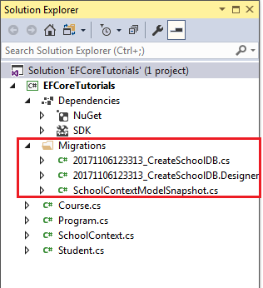
Adding a Migration
EFOP-3.4.3-16-2016-00009
A felsőfokú oktatás minőségének és hozzáférhetőségének együttes javítása a Pannon Egyetemen
This will create a new folder named Migrations in the project and create the ModelSnapshot files, as shown below.

Slide 7
Update database
EFOP-3.4.3-16-2016-00009
A felsőfokú oktatás minőségének és hozzáférhetőségének együttes javítása a Pannon Egyetemen
After creating a migration, we still need to create the database using the database update command in dotnet CLI.
dotnet ef database update
This will create the database with the name and location specified in the connection string in the UseSqlServer() method. It creates a table for each DbSet property (Students and Courses) as shown below.
Now, whenever we add or update domain classes or configurations, we need to sync the database with the model using migrations add and database update commands.

Slide 8
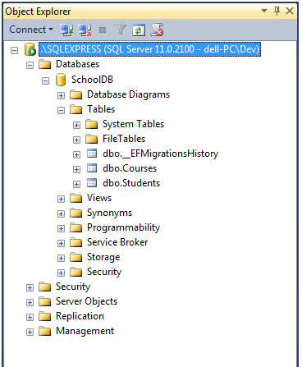
Update database
EFOP-3.4.3-16-2016-00009
A felsőfokú oktatás minőségének és hozzáférhetőségének együttes javítása a Pannon Egyetemen

Slide 9
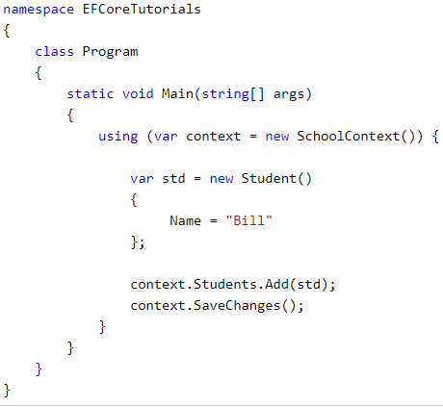
Reading or Writing Data
EFOP-3.4.3-16-2016-00009
A felsőfokú oktatás minőségének és hozzáférhetőségének együttes javítása a Pannon Egyetemen
Now, we can use the context class to save and retrieve data, as shown.
Thus, you need to perform these steps to use Entity Framework Core in your application.

Slide 10
EFOP-3.4.3-16-2016-00009
A felsőfokú oktatás minőségének és hozzáférhetőségének együttes javítása a Pannon Egyetemen
Köszönöm a figyelmet!

